Slide 1
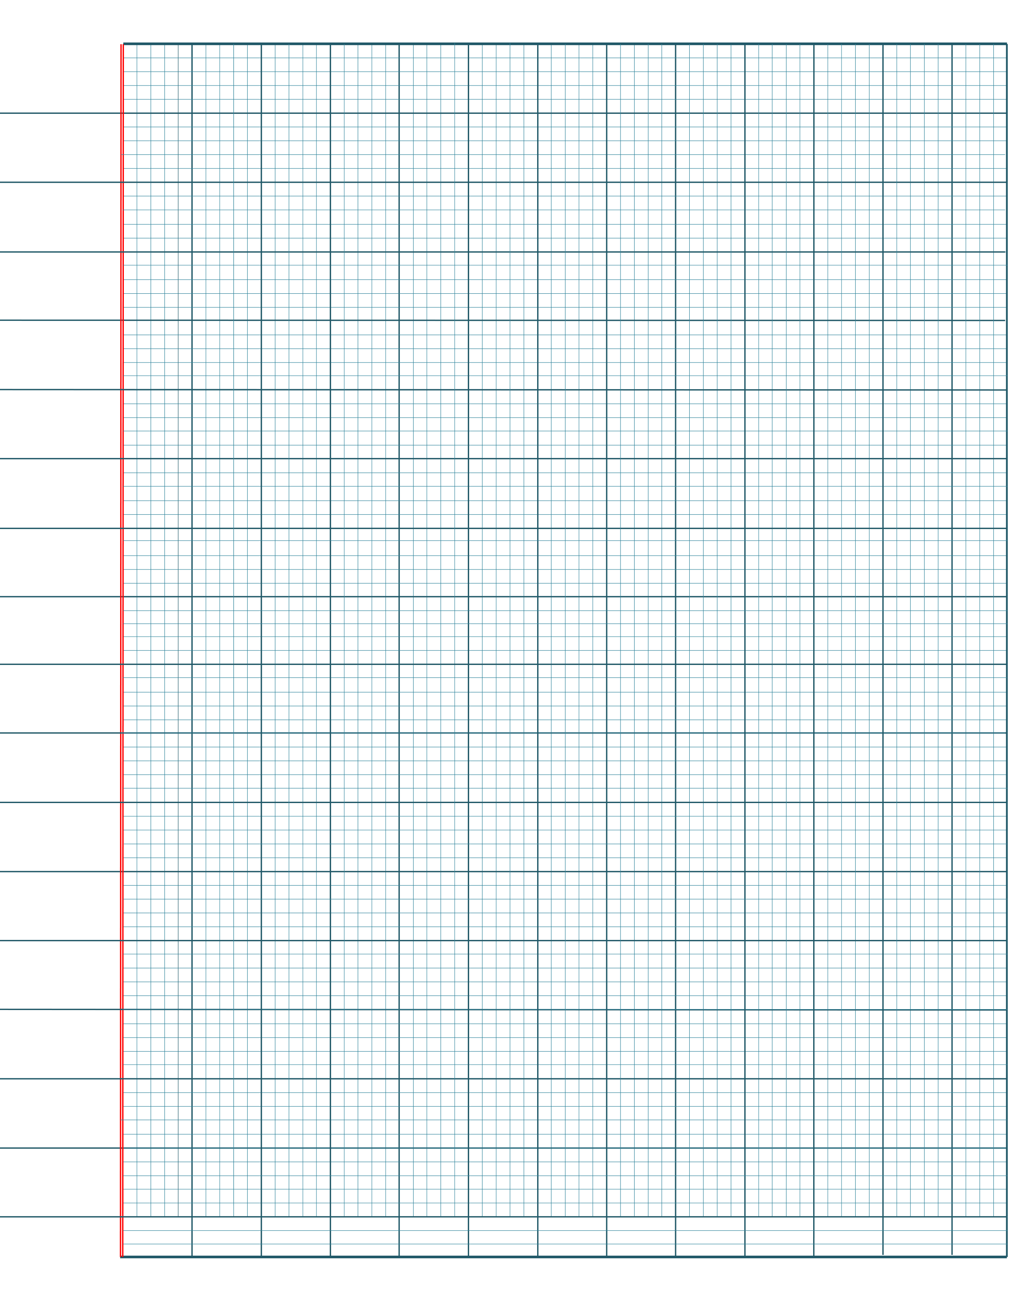
Thứ tư ngày 24 tháng 11 năm 2021
Toán
Luyện tập
Bài 1:
63
38
40
92
-
-
-
-
8
9
2
4
55
29
38
88

Slide 2
2
Số
?
+ 4
– 5
56
?
?
a)
55
60
– 8
?
+ 38
?
27
b)
35
65

Slide 3

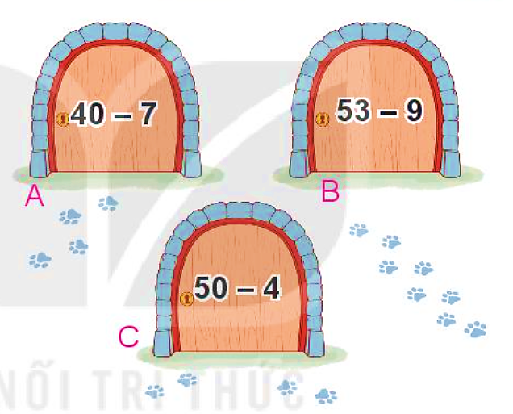
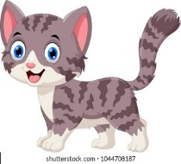
3
Con mèo nấp sau cánh cửa ghi phép tính có kết quả lớn nhất. Hỏi con mèo nấp sau cánh cửa nào?
26
26
33
44
26
46

Slide 4
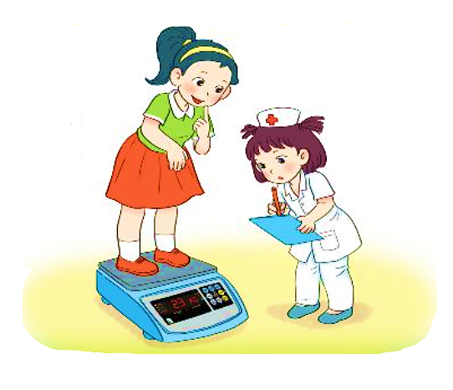
5
Mai cân nặng 23kg. Mi nhẹ hơn Mai 5kg. Hỏi Mi cân nặng bao nhiêu ki-lô-gam?
Bài giải
Mi cân nặng số ki-lô-gam là:
23 – 5 = 18 (kg)
Đáp số: 18kg.

